Slide 1
task#6 - SECOND review
Corso di Software Architecture Design
TEAM #g12
Guarino-Niola-Russo
TASK #6

Slide 2
Obiettivi

Slide 3

OBIETTIVI
Aggiungere altre funzionalità nell’Editor come:
Ricerca e sostituzione nel testo;
Possibilità di cambiare tema (chiaro o scuro);
Realizzare una finestra nella GUI in cui venga mostrata la classe da testare;
Implementare le funzioni di:
Salvataggio (in locale);
Undo;
Redo;

Slide 4
Attività svolte

Slide 5
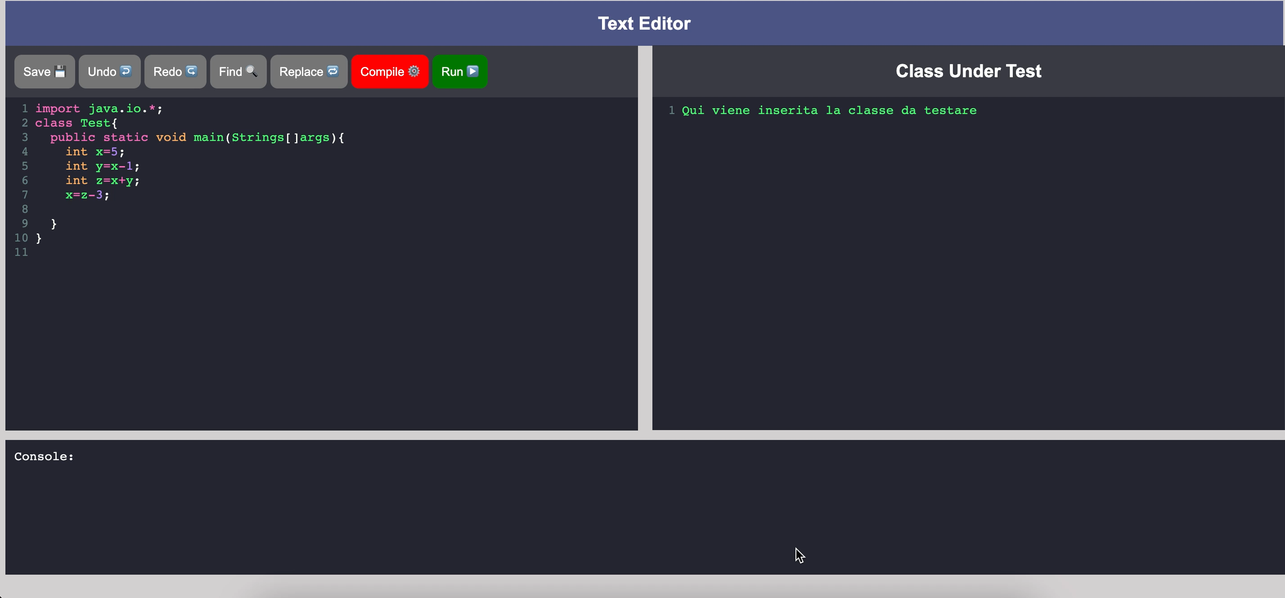
Implementazione
Di seguito verrà proposto un breve filmato che mostrerà i risultati relativi al click dei pulsanti implementati.
2. Funzione Redo
1. Funzione Undo
5. Funzione Save
4. Funzione Replace
3. Funzione Find

Slide 6

Approccio al task
Dove si posiziona il nostro task?
TASK #T4
Requisiti sul Mantenimento delle partite giocate.
TASK #T1
TASK #T6
Requisiti sul Mantenimento di un insieme di Classi da Testare.
TASK #T7
Requisiti sul compilatore ed esecutore dei Test.

Slide 7
SVILUPPI FUTURI

Slide 8
SVILUPPI FUTURI
Modifiche alla console: il team prevede due differenti modalità di visualizzazione della console in base al pulsante premuto:
Pulsante COMPILE: la console mostrerà a video gli errori relativi al codice;
Pulsante RUN: la console mostrerà a video un riepilogo della sfida tra il giocatore ed il robot;
Integrazione della libreria JACOCO
Migliorare la compatibilità dell’editor
Implementazione delle funzionalità relative ai pulsanti:
COMPILE
RUN

Slide 9
DOMANDE & PROPOSTE

